Slide 1

人教版选修3-1
第三章 磁场 第三节 几种常见的磁场

Slide 2
复习：
1、 为描述磁场的强弱和方向，我们引入了什么物理量？
磁感应强度 B
2、电场线可以形象的描述电场强度E的大小和方向，那么我们怎样形象地描述磁感应强度的大小和方向呢？

Slide 3
一、磁感线
1、磁感线：在磁场中画出一系列有方向 的闭合曲线（从N极出来到S极进去），且使曲线上每一点的切线方向表示该点的磁场方向。也就是在该点放上小磁针，静止时N极的指向或N极的受力方向。
B
C
A

Slide 4
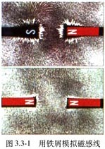
在两极附近，磁场
较强，磁感线较密。

Slide 5
①磁感线是不存在、不相交的闭合曲线。
②磁感线某点的切线方向表示该点的磁场方向。
③磁感线的疏密表示磁场的强弱。
④匀强磁场的磁感应强度的大小、方向都一样，磁感线是一组相互平行、方向相同、疏密均匀的直线，存在于两异名磁极间和通电螺线管的内部
⑤磁感线都是闭合曲线.在磁体外，磁感线都是由N极出发，进入S极，在磁体内部磁感线由S极指向N极.

Slide 6
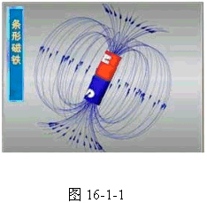
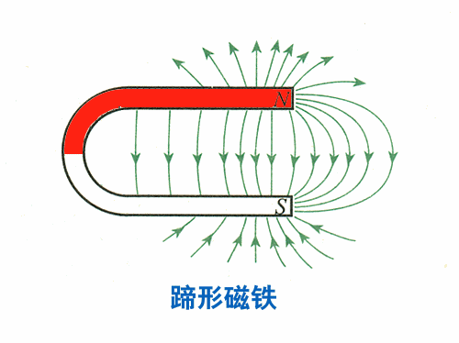
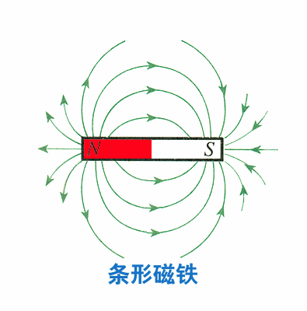
二、几种常见磁场
N
S
条形磁铁

Slide 7
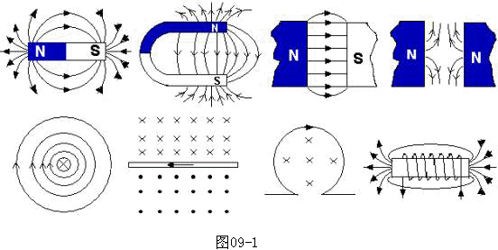

Slide 8
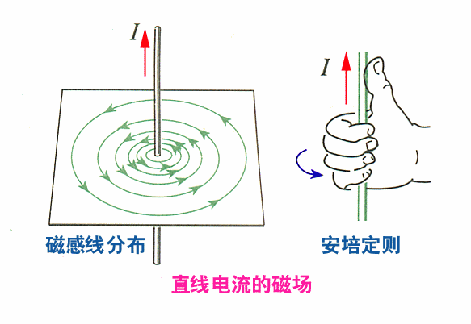
直线电流周围磁场
磁感线为以导线上的各点为圆心的同心圆，且在跟导线垂直的平面上
安培定则：
用右手握住导线，让伸直的大拇指所指的方向跟电流的方向一致，弯曲的四指所指的方向就是磁感线的环绕方向。
（右手螺旋定则）

Slide 9

直线电流的磁场的立体、顶视、底视、正视图
直线电流

Slide 10
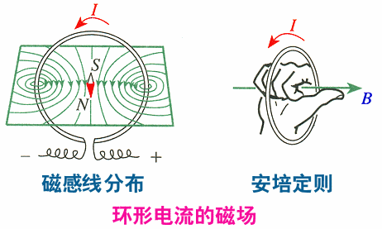
环形电流周围磁场
环形电流的磁场可等效为小磁针或条形磁铁
安培定则：
让右手弯曲的四指和环形电流的方向一致，
伸直的大拇指所指的方向就是环形导线中
心轴线上磁感线的方向。

Slide 11
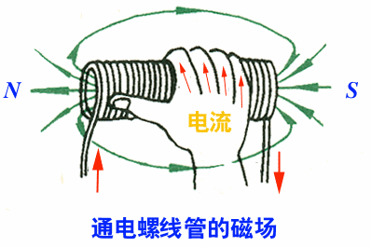
通电螺旋管周围磁场
等效
安培定则：
用右手握住螺旋管，让弯曲的四指所指的方向跟电流方向一致，大拇指所指的方向就是螺旋管内部磁感线的方向。
（大拇指指向螺旋管北极）

Slide 12
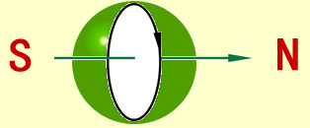
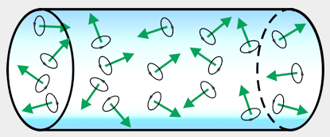
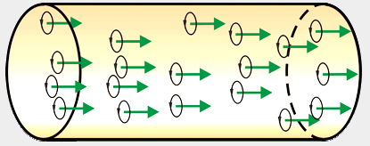
三.安培分子环流假说
1.分子电流假说
任何物质的分子中都存在环形电流——分子电流，分子电流使每个分子都成为一个微小的磁体。分子电流实际上是由核外电子绕核运动形成的
2.安培分子环流假说对一些磁现象的解释：
未被磁化的铁棒
磁化后的铁棒
3.磁现象的电本质：磁铁和电流的磁场本质上都是运动电荷产生的

Slide 13
例：根据安培假说的物理思想：磁场来源于运动电荷.如果用这种思想解释地球磁场的形成，根据地球上空并无相对地球定向移动的电荷的事实.那么由此推断，地球上总体应该是：（ ）
A.带负电 B.带正电
C.不带电 D.不能确定
A

Slide 14
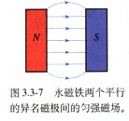
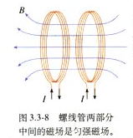
四、匀强磁场
1、磁场强弱、方向处处相同的磁场
2、匀强磁场的磁感线：是一组相互平行、方向相同、疏密均匀的直线
3、产生方法：距离很近的两个异名磁极之间的磁场，通电螺线管内部的磁场（除边缘部分外）都可认为是匀强磁场。

Slide 15
五、磁通量
1、定义：磁感应强度B与垂直磁场方向的面积S的乘积 Φ=BS (条件：B⊥S) 单位：Wb 1W_{b}=1Tm²=1Vs=1kgm²/(As²)
2、物理意义：穿过某一面积的磁感线条数
3、磁通密度：垂直穿过单位面积的磁感线条数
B= Φ/S
Φ=BScosθ
θ

Slide 16
课堂练习
1、将小磁针分别放入A、B、C处时，问：
小磁针N极的指向？
A
C B
。A
2、在光滑的水平杆上有两个通有同方向
的金属圆环，问：两环将怎样运动？
（靠近或远离）
A B

Slide 17
3、面积 S＝0.5m²的闭合金属圆线圈处于磁感应强度 B=0.4T的匀强磁场中，当磁场与环面垂直时，穿过环面的磁通量是________；当金属圆环转过90°，环面与磁场平行时，穿过环面的磁通量是_______
0.2Wb
0

Slide 18
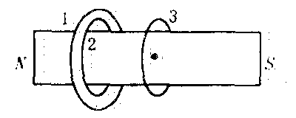
4、如图所示，套在条形磁铁外的三个线圈，其面积S₁＞S₂= S₃，且 “3”线圈在磁铁的正中间。设各线圈中的磁通量依次为φ₁、φ₂、φ₃则它们的大小关系是（ ）
A、φ₁>φ₂>φ₃ B、φ₁>φ₂=φ₃
c、φ₁<φ₂<φ₃ D、φ₁<φ₂=φ₃
C

Slide 19


